Slide 1
Thème : Application mobile de calculs des calories
Présentée par HassanA cissoko et Ganga Djeneba Maiga

Slide 2
Plan
Introduction
Problématique
Solution Proposée
Fonctionnalités Implémentées
Présentation de l’application
Démonstration
Difficultés Rencontrées
Perspectives d'Amélioration
Conclusion

Slide 3
Introduction
Notes:
Aujourd'hui, on entend souvent parler de régime, de calories, de prise ou perte de poids... Mais est-ce qu'on sait réellement combien notre corps a besoin de calories par jour ? Est-ce que ce besoin est le même pour une femme active de 30 ans que pour un homme sédentaire de 50 ans ? C’est à partir de cette réflexion que notre projet est né. Nous avons voulu créer un outil simple, utile et intelligent, capable d’aider chacun à connaître ses besoins énergétiques quotidiens.

Slide 4
II. Problématique
De nos jours, on a constaté que de nombreux jeunes, hommes ou femmes, ne connaissent pas leurs besoins caloriques quotidiens ni comment s’y prendre pour les déterminer. Pour beaucoup, la seule solution perçue consiste à consulter un diététicien, ce qui implique du temps, un déplacement, et parfois un coût que tout le monde ne peut pas se permettre.
Dans ce contexte, une question se pose : comment permettre à chacun de connaître facilement ses besoins caloriques quotidiens, sans avoir à consulter systématiquement un spécialiste ?
Notes:
De nombreux jeunes, hommes et femmes, ignorent leurs besoins caloriques quotidiens et n'ont pas toujours les moyens (temps, déplacement ou coût) de consulter un diététicien. D'où l'importance de proposer une solution simple et accessible pour mieux gérer sa santé.

Slide 5
III. Solution ProposEe
Pour répondre à cette problématique, nous proposons la création d’une application mobile intuitive de gestion des calories. Cette application permettra à chaque utilisateur de connaître facilement ses besoins caloriques quotidiens à partir de quelques informations personnelles de base, sans avoir besoin de consulter un spécialiste.
Notes:
Une application mobile intuitive pour la gestion des calories, qui aide chaque utilisateur à connaître ses besoins caloriques facilement, à partir de quelques informations personnelles, sans avoir à consulter un spécialiste.

Slide 6
IV. FonctionnalitEs ImplémentEes
Calcul automatique des besoins caloriques :
Conseil nutritionnel personnalisées :
Affichage de Historique
Notes:
blabla

Slide 7
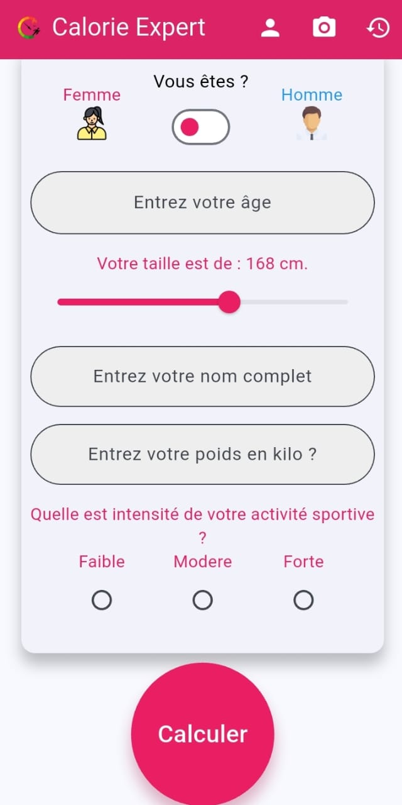
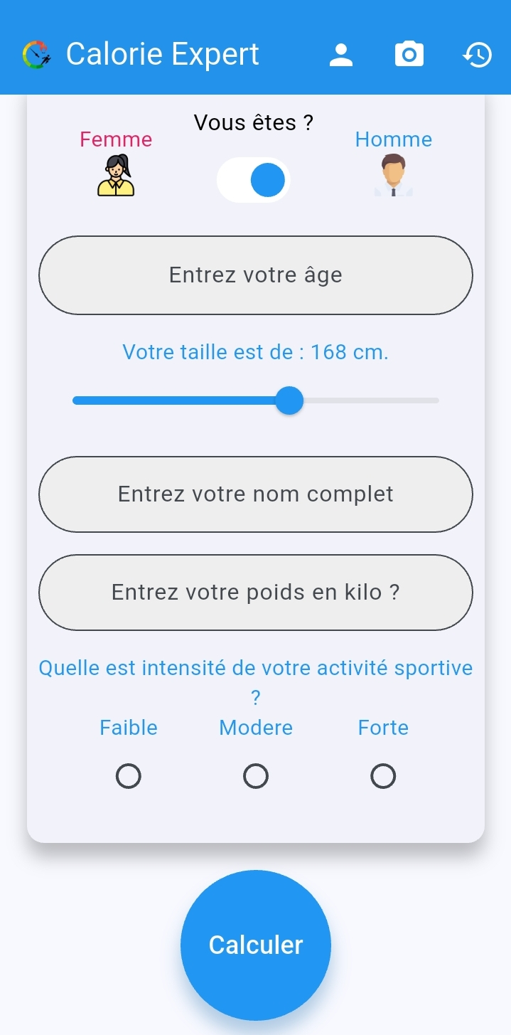
V. Presentation de l’application
Voici l’interface de notre application

Slide 8
VI. Demonstration

Slide 9
VII. Difficultées Rencontrées
La plus grande difficulté a été la fonctionnalité de mesure automatique de la taille via la caméra du smartphone. Nous avons tenté d’utiliser la caméra pour mesurer la hauteur de l’utilisateur et remplir le slider, mais nous avons été confrontés à : - L'absence de dépendance stable. - Des résultats imprécis.

Slide 10
VIII. Perspectives d'Amélioration
- Intégration future de la caméra avec flutter_ruler pour mesurer la taille.
- Ajout d’un suivi journalier des calories consommées.
- Intégration d’une base de données d’aliments.
- Export des résultats sous forme de graphique ou PDF.
- Connexion à un compte utilisateur avec sauvegarde cloud.

Slide 11
IX. Conclusion
Notes:
Pour conclure, notre projet propose une solution simple et accessible pour aider chacun à connaître ses besoins caloriques quotidiens. C’est une première étape vers une meilleure hygiène de vie, sans contrainte ni consultation obligatoire.

Slide 12
Merci pour votre attention !!

